Slide 1
DISPOSITIVI DI RETE

Slide 2
Dispositivi di rete
Per risolvere le problematiche di interconnessione delle reti è necessario utilizzare appositi nodi di connessione che implementino funzioni in grado di trasferire l'informazione attraverso gli strati del modello OSI.

Slide 3
Dispositivo di rete di Livello Fisico
Gli Hub replicano il segnale elettrico/ottico/radio da un segmento di mezzo fisico ad un altro, lavorando a livello fisico.
E’ il dispositivo di rete più semplice e meno costoso utilizzato per realizzare reti Ethernet in topologia a stella.
E’ molto semplice da manutenere.
Riceve un pacchetto di dati e lo invia a tutti i dispositivi collegati, garantendo a tutti l’accesso alle informazioni.
Problema → congestione della rete! Con un numero elevato di dispositivi, la rete si intasa e le prestazioni crollano.

Slide 4
Dispositivo di rete di Livello Collegamento
Gli Switch lavorano a livello Collegamento ma in modo diverso.
Collegano dispositivi di una stessa rete.
Sono molto veloci e formano reti con migliaia di dispositivi.
Lo switch è simile all’Hub ma migliore e più costoso. Migliore perché riesce a rendere più sicuri i collegamenti poiché inoltra i dati SOLO verso la porta a cui è connesso il nodo destinatario: controlla gli indirizzi sorgente e di destinazione dei messaggi e crea in memoria una tabella che associa gli indirizzi MAC dei computer connessi alle sue porte.

Slide 5
Dispositivo di rete di Livello Rete
I Router lavorano a livello Rete.
Si utilizzano per collegare reti di tipo diverso.
Per visualizzare l'elenco dei router attraversati da un pacchetto per raggiungere una determinata destinazione, dal cmd si utilizza il comando Tracert.
Si occupano di instradare i pacchetti nella rete, utilizzando delle tabelle caricate sul router (tabelle di routing) che sono aggiornate sia manualmente sia dinamicamente utilizzando dei protocolli di routing.
Per visualizzare le tabelle di routing caricate sul proprio computer, dal cmd si utilizza il comando Route print.

Slide 6
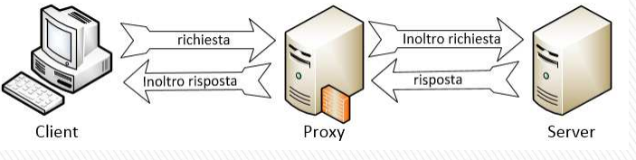
Dispositivo di rete di Livello Applicazione
I PROXY lavorano a livello applicativo.
Un proxy è un dispositivo (sw/hw) che si interpone tra un client ed un server facendo da tramite o interfaccia tra i due.
Il client invece di collegarsi al server si collega al proxy al quale invia le richieste. Il proxy a sua volta si collega al server ed inoltra le richiesta del client al server. La risposta ricevuta viene poi inviata al client corrispondente.

Slide 7
Dispositivo di rete di Livello Applicazione
Nel caso di navigazione web, si parla di ProxyHTTP che è usato per:
  Connettività → è possibile configurare un computer in modo che faccia da proxy a tutti gli altri computer della lan. In questo caso un unico computer (il proxy) è connesso ad internet ma tutti gli altri possono accedere ai servizi offerti dalla rete
  Monitoraggio → un proxy può tenere traccia di tutte le operazioni effettuate (ad esempio, tutte le pagine web visitate), consentendo statistiche ed osservazioni sull'utilizzo di internet
  Filtro → un proxy può applicare regole definite dall'amministratore del sistema come impedire l’accesso a determinati siti.
  Privacy → un proxy può garantire un maggiore livello di privacy mascherando il vero indirizzo IP del client poiché il server vede solo quello del proxy

Slide 8
GATEWAY
Il gateway è considerato un dispositivo che connette due reti con protocolli diversi (traduce quindi il protocollo).
A seconda del protocollo che supportano, i gateway lavorano a qualsiasi livello ISO/OSI.
Possono essere sia software che hardware.

Slide 9
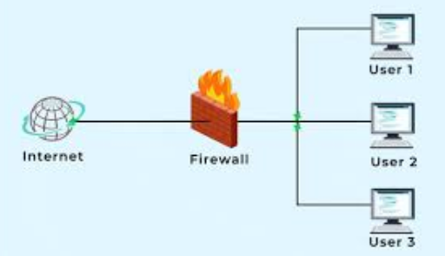
FIREWALL ROUTER
Il firewall svolge funzioni di collegamento tra due o più parti di rete, garantendo la protezione (in termini di sicurezza informatica) della rete stessa.
Usualmente il firewall divide la rete in due sottoreti: una (detta esterna) che comprende l'intera Internet mentre l'altra (detta interna) è costituita dalla LAN e tutto il traffico tra la LAN ed Internet transita attraverso il firewall.

Slide 10
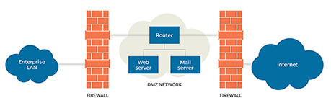
FIREWALL ROUTER
In alcuni casi è possibile che si crei l'esigenza di creare una terza sottorete detta DMZ (o zona demilitarizzata) che contiene quei sistemi che devono essere isolati dalla rete interna ma che devono comunque essere protetti dal firewall ed essere raggiungibili dall'esterno (server pubblici).

Slide 11
FIREWALL ROUTER
Un firewall può essere realizzato con un semplice computer (con almeno due schede di rete, una per l'input l'altra per l'output) ed un apposito software che talvolta può essere installato in un router → questo caso si parla di router/firewall.
Il principio di funzionamento dei firewall si basa sulla definizione di regole che inibiscono/permettono flussi di traffico.
Le regole vengono impostate in base:
  all'indirizzo IP sorgente
  all'indirizzo IP di destinazione
  alla porta attraverso la quale viene erogato il servizio
Le regole devono essere impostate in modo da autorizzare solo il traffico considerato sicuro.

